Slide 1
Лекция 5. Основы языка C# Содержание лекции:
Информационные технологии и программирование
Практика Гарри Поттер
Классические методы численного интегрирования
Классические методы численного дифференцирования
Алгоритм бинарного поиска
Алгоритм поиска комбинаций символов
Алгоритм поиска корней уравнений
Преподаватель курса: Клюкин Даниил Анатольевич, ст. преподаватель каф. ПМиИТ

Slide 2
Практика Гарри Поттер
Задача:
Дан большой текст (книга Гарри Поттер), нужно:
определить количество предложений,
убрать «мусорные» слова (стоп слова),
определить количество слов в предложениях,
определить сколько раз встретилось каждое слово,
отсортировать слова в порядке возрастания / убывания частоты,
найти самое частое и самое редкое слово,
найти предложения со словом «Поттер».

Slide 3
1. Загрузим текст и посчитаем количество предложений:
var txt = File.ReadAllText("Гарри Поттер.txt");
var sentences = GetSentences(txt); // На следующем слайде
Console.WriteLine($"В тексте {sentences.Count} предложений");

Slide 4
List<string> GetSentences(string text)
{ // Разбиваем текст по разделителям
var totalSentences = text.Split(
new char[] { '.', '!', '?', '\n' },
StringSplitOptions.TrimEntries);
var filteredSentences = new List<string>();
foreach (var sent in totalSentences)
{
if (string.IsNullOrWhiteSpace(sent))
continue;
filteredSentences.Add(sent);
}
return filteredSentences;
}

Slide 5
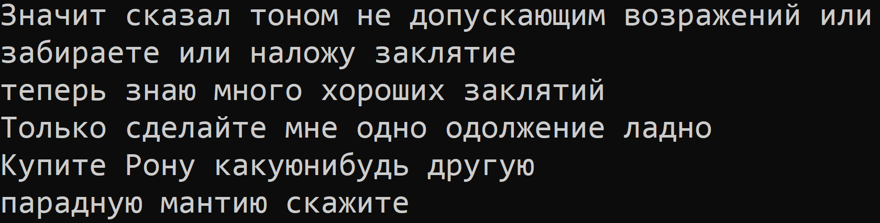
2. Разобьём предложения на слова и уберём стоп слова:
foreach (var sentence in sentences)
{
var words = GetWords(sentence);
// Код методов на следующем слайде var nonStopWords = RemoveStopWords(words);
var clearSentence = string.Join(" ", nonStopWords);
Console.WriteLine(clearSentence);
}

Slide 6
List<string> GetWords(string sentence)
{ // Код удаления знаков препинания на след слайде
sentence = RemovePunctuation(sentence);
var totalWords = sentence.Split(
new char[] { ' ' },
StringSplitOptions.TrimEntries);
var filteredWords = new List<string>();
foreach (var word in totalWords)
{
if (string.IsNullOrWhiteSpace(word))
continue; filteredWords.Add(word);
} return filteredWords;
}

Slide 7
string RemovePunctuation(string str)
{
var sb = new StringBuilder();
foreach (var c in str)
{
if (!char.IsPunctuation(c))
sb.Append(c);
}
return sb.ToString();
}

Slide 8
List<string> RemoveStopWords(List<string> words)
{
var stopWords = new string[]
{
"и", "в", "как", "на", "что", "с",
"я", "он", "она", "её", "его", "они","вы", "вас", "ты", "мы",
"но", "к", "так", "вот", "это", "по", "из", "за", "а", "у", "от"
};
var filteredWords = new List<string>();
foreach (var word in words)
{
if (!stopWords.Contains(word, StringComparer.InvariantCultureIgnoreCase))
filteredWords.Add(word);
}
return filteredWords;
}

Slide 9
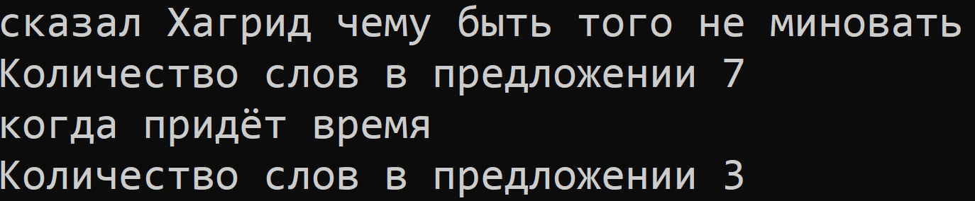
3. Определим количество слов в предложениях:
foreach (var sentence in sentences)
{
var words = GetWords(sentence);
var nonStopWords = RemoveStopWords(words);
Console.WriteLine($"Количество слов в предложении {nonStopWords.Count}");
}

Slide 10
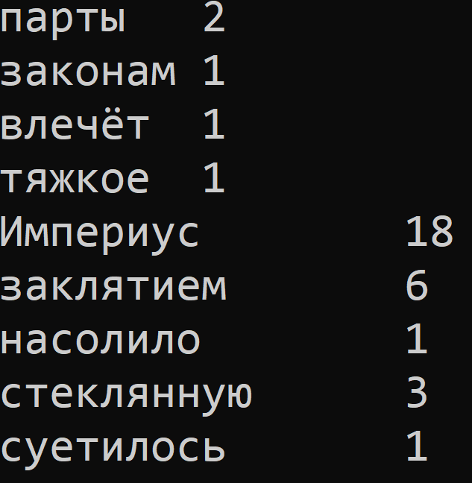
4. Определим сколько раз встретилось каждое слово:
var wordsDict = BuildFrequencyDictionary(txt);
foreach (var (word, count) in wordsDict)
{
Console.WriteLine($"{word}\t{count}");
}

Slide 11
Dictionary<string, int> BuildFrequencyDictionary(string text)
{
var sentences = GetSentences(text); var dict = new Dictionary<string, int>( StringComparer.InvariantCultureIgnoreCase); foreach (var sentence in sentences)
{
var words = RemoveStopWords(GetWords(sentence)); foreach (var word in words)
{
if (dict.ContainsKey(word))
dict[word]++;
else
dict[word] = 1;
}
}
return dict;
}

Slide 12
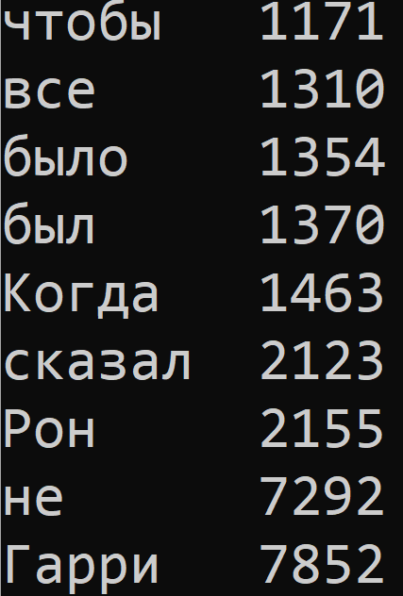
5. отсортировать слова в порядке возрастания / убывания частоты
foreach (var (word, count) in GetOrderedPairs(wordsDict, SortingOrder.Ascending))
{
Console.WriteLine($"{word}\t{count}");
}
enum SortingOrder
{
Ascending,
Descending
}

Slide 13
List<KeyValuePair<string, int>> GetOrderedPairs(
Dictionary<string, int> dict, SortingOrder order)
{
var pairs = dict.ToList(); var comparer = order == SortingOrder.Ascending ? 1 : -1; for (int i = 0; i < pairs.Count; i++)
{
for (int j = i + 1; j < pairs.Count; j++)
{
if (pairs[i].Value.CompareTo(pairs[j].Value) == comparer)
{
var temp = pairs[i];
pairs[i] = pairs[j];
pairs[j] = temp;
}
}
} return pairs;
}

Slide 14
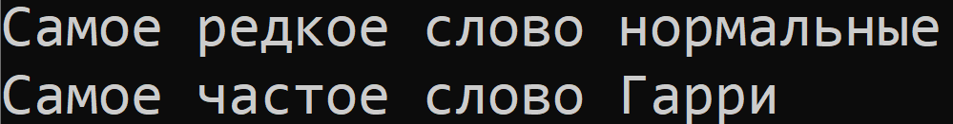
6. Найдём самое частое и редкое слово
var ordered = GetOrderedPairs(wordsDict, SortingOrder.Ascending);
Console.WriteLine($"Самое редкое слово {ordered.First().Key}");
Console.WriteLine($"Самое частое слово {ordered.Last().Key}");

Slide 15
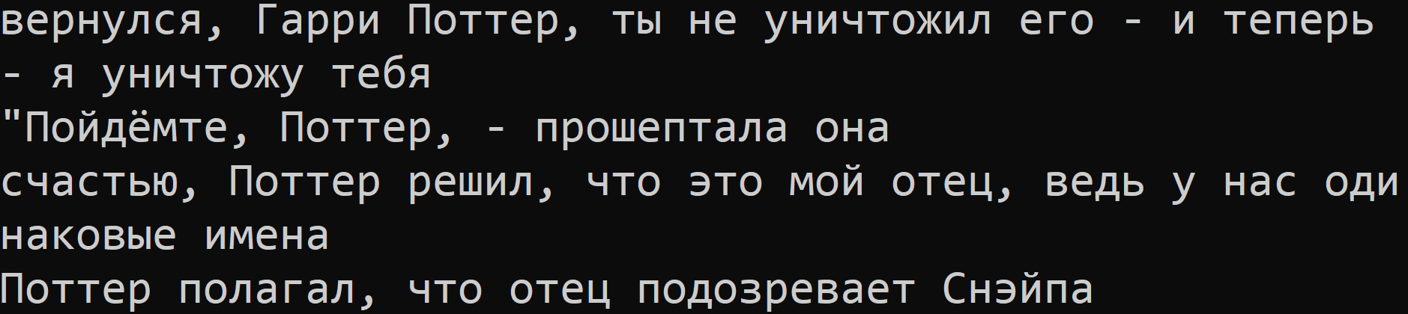
7. Предложения со словом «Поттер»:
foreach (var sentence in sentences)
{
var words = GetWords(sentence);
if (words.Contains("Поттер"))
Console.WriteLine(sentence);
}

Slide 16
Классические методы численного интегрирования
Метод (левых) прямоугольников :

Slide 17
double Integrate(double a, double b, int sections = 100)
{
var integral = 0.0;
var dx = (b - a) / sections;
for (var i = 0; i < sections; i++)
{
var x = a + dx * i;
integral += dx * getF(x);
}
return integral;
}
double getF(double x)
{
return x * x;
}

Slide 18
Метод (средних) прямоугольников :

Slide 19
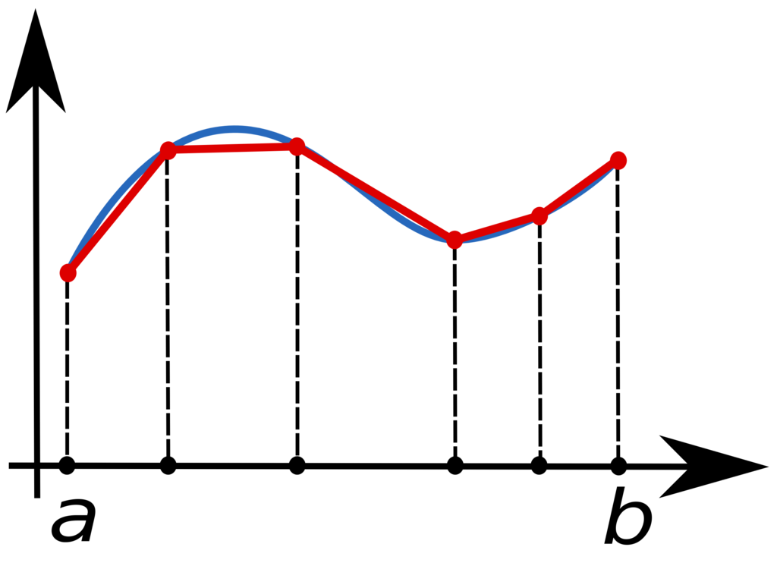
Метод трапеций:

Slide 20
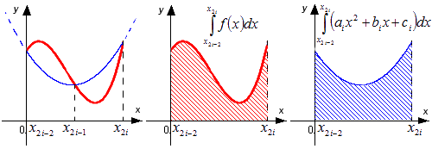
Метод Симпсона (парабол):

Slide 21
Классические методы численного дифференцирования
Левосторонняя производная (1-й порядок точности):
Правосторонняя производная (1-й порядок точности):
Центральная производная (2-й порядок точности):

Slide 22
Console.WriteLine(df(5,1e-6));
double df(double x, double dx)
{
return (f(x + dx) - f(x - dx)) / (2 * dx);
}
double df2(double x, double dx)
{
return (df(x + dx, dx) - df(x - dx, dx)) / (2 * dx);
}
double f(double x)
{
return x * x;
}

Slide 23
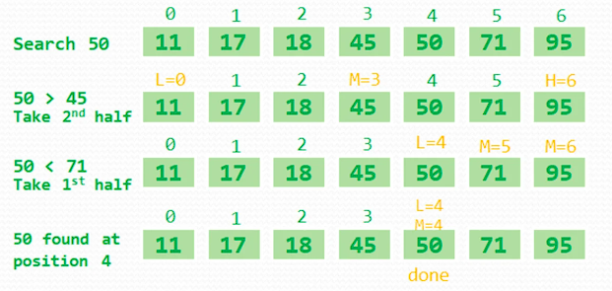
Алгоритм бинарного поиска
Формулировка проблемы:
Дан отсортированный массив, требуется найти индекс заданного элемента.

Slide 24
public int BinarySearch(double value, double[] numbers)
{
int low = 0;
int high = numbers.Length - 1;
if (value > numbers[^1] || value < numbers[0])
return -1;
while (low <= high)
{
int mid = low + (high - low) / 2; // находим середину
// если ключ поиска меньше значения в середине
// то верхней границей будет элемент до середины
if (value < numbers[mid]) high = mid - 1;
else if (value > numbers[mid]) low = mid + 1;
else return mid;
}
return -1;
}

Slide 25
Поиск всех комбинаций символов
Формулировка проблемы:
Дан массив символов [A, B, C], требуется составить все комбинации данных символов: AAA, AAB, AAC, ABA, ABB, ABC, …, CCC.
var symbols = new List<char>() { 'A', 'B', 'C' };
var combinations = getCombinations(symbols);
List<string> getCombinations(List<char> symbols)
{
// Убираем повторяющиеся символы с помощью Distinct
var uniqueSymbols = symbols.Distinct().ToList();
var combinations = new List<string>();
// Здесь будет много кода на следующем слайде
return combinations;
}

Slide 26
var queue = new Queue<string>();
queue.Enqueue("");
while (queue.Any())
{
var combination = queue.Dequeue();
if (combination.Length != uniqueSymbols.Count)
{
foreach (var symbol in uniqueSymbols)
{
queue.Enqueue($"{combination}{symbol}");
}
}
else
combinations.Add(combination);
}

Slide 27
Поиск корней уравнения
Формулировка проблемы:
дано произвольное уравнение одной переменной, требуется найти его корни.
double func(double x) => Math.Sin(x);
HashSet<double> SolveEquation(
double min,
double max,
int intervals = 100,
double tolerance = 1e-6)
{
var roots = new HashSet<double>();
// Здесь будет много кода
return roots;
}

Slide 28
var dx = (max - min) / intervals;
var fx = func(min);
if (fx == 0)
roots.Add(min);
for (var i = 0; i < intervals; i++)
{
var x = min + i * dx;
var xRight = x + dx;
var fxRight = func(xRight);
if (fxRight == 0) // Попали на корень
roots.Add(xRight);
else if (Math.Sign(fx) != Math.Sign(fxRight) && fx * fxRight != 0)
{
// Здесь будет код на следующем слайде
}
fx = fxRight;
}
f(x)
f(x_{i})>0
корень
f(x_{i+1})<0
x_{i}
x_{i+1}
x

Slide 29
if (Math.Abs(1 - Math.Abs(fx) / Math.Abs(fxRight)) * 100 <= tolerance
|| xRight - x <= tolerance)
{
//Если точки x расположены очень близко к друг другу
или значения функции совпадают с допустимой погрешностью
var root = (x + xRight) / 2;
if (!roots.Contains(root))
roots.Add(root);
}
else
{
foreach (var root in SolveEquation(x, xRight, intervals, tolerance))
{
if (!roots.Contains(root))
roots.Add(root);
}
}
f(x_{i})>0
корень
f(x_{i+1})<0
f(x)
x_{i}
x_{i+1}
x

